Slide 1
Periodiskā tehniskā apsekošana - būves īpašnieka un tehniskās apsekošanas veicēja atbildība
Kristīne Griga
Būvju ekspluatācijas kontroles nodaļas vadītāja
Būvniecības kontroles departaments
11.04.2025.

Slide 2
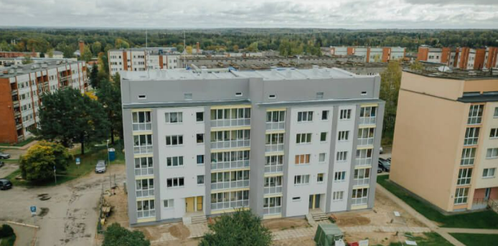
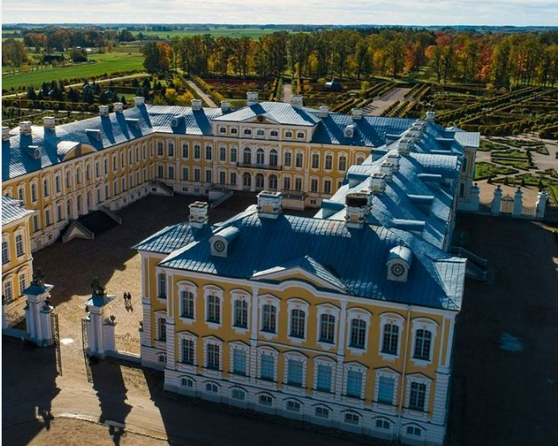
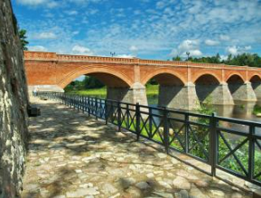
Periodiskās tehniskās apsekošanas (PTA) objekti un termiņi
3. un 2. grupas daudzstāvu daudzīvokļu dzīvojamās ēkas
3. un 2. grupas publiskas ēkas
Reizi 10 gados
Līdz 31.10.2031., ja ēka nodota ekspluatācijā pirms 01.11.2011.
2. un 3. grupas tilti, ceļu pārvadi, viadukti, estakādes, gājēju tilti un pārvadi, caurtekas, tuneļi, atbalsta sienas
Reizi 10 gados
Līdz 31.10.2024., ja ēka nodota ekspluatācijā pirms 01.10.2014.
Reizi 5 gados
Notes:
11. Otrās un trešās grupas tiltu, ceļu pārvadu, viaduktu, estakāžu, gājēju tiltu un pārvadu, caurteku, tuneļu un atbalstsienu periodisko tehnisko apsekošanu (galveno inspekciju) veic atbilstoši standartam LVS 190-11:2009 "Tilta inspekcija un pārbaude uz slodzi".

Slide 3
Kas var veikt PTA?
Būvkomersants, kurš nodarbina būvspeciālistu ar
arhitekta,
Būvspeciālists
arhitekta,
ēku konstrukciju projektēšanas,
ugunsdrošības vai
būvdarbu vadīšanas un būvuzraudzības darbības sfēras sertifikātu.
ēku konstrukciju projektēšanas,
ugunsdrošības vai
būvdarbu vadīšanas un būvuzraudzības darbības sfēras sertifikātu.
3. un 2. grupas publiskas ēkas
Notes:
O
Būves tehnisko apsekošanu var veikt sertificēts būvspeciālists, kurš ir ieguvis patstāvīgās prakses tiesības arhitekta, ēku konstrukciju projektēšanas, ugunsdrošības, ēku būvdarbu vadīšanas un būvuzraudzības darbības sfērās vai būvkomersanta reģistrā reģistrēta juridiska persona, kura nodarbina attiecīgu būvspeciālistu.
90. Ugunsdrošības darbības sfērā šo noteikumu 12.2. apakšpunktā noteikto pieredzi līdz 2026. gada 31. decembrim var iegūt arhitektūras jomā vai projektēšanas specialitātē sertificēti būvspeciālisti, kuri paši izstrādā ugunsdrošības risinājumus un ugunsdrošības pasākumu pārskatus, kā arī arhitektūras jomā vai projektēšanas specialitātē sertificēta būvspeciālista vadībā izstrādājot ugunsdrošības risinājumus un ugunsdrošības pasākumu pārskatus.

Slide 4
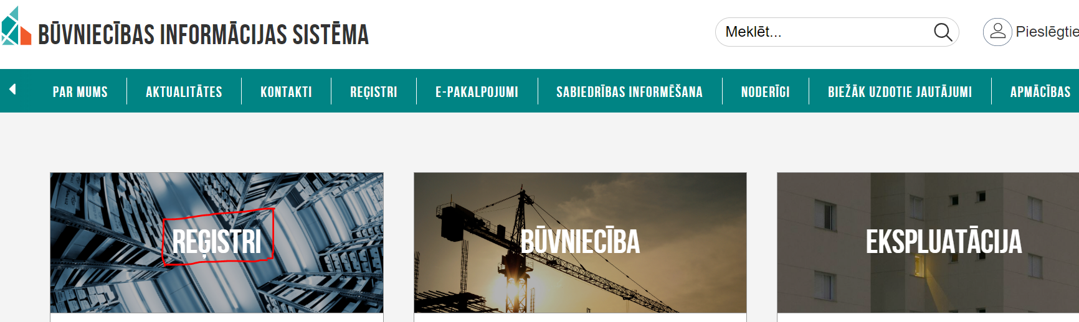
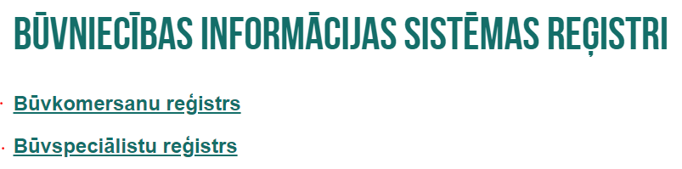
Sertificētu būvspeciālistu saraksts
https://bis.gov.lv
3. un 2. grupas publiskas ēkas

Slide 5
PTA mērķis
Noteikt būves vai tās daļas faktisko tehnisko stāvokli būves apsekošanas brīdī atbilstoši tehniskās apsekošanas uzdevumam.
Lai to realizētu
ēkas īpašnieks būvspeciālistam nodrošina piekļuvi visām būvē apsekojamajām telpām un konstrukcijām.
Notes:
Veicot tehnisko apsekošanu, par atbilstošām būvkonstrukcijām tiek uzskatītas arī tādas konstrukcijas, kuras tika projektētas līdz 2015. gada 31. maijam un kas atbilst būvkonstrukciju projektēšanas būvnormatīviem, kuri bija spēkā no 1988. gada līdz 2015. gada 31. maijam. Par atbilstošiem ugunsdrošības risinājumiem tiek uzskatīti risinājumi, kas tika realizēti brīdī, kad būve vai būves daļa (ja tika veikta būves daļas atjaunošana vai pārbūve) tika pieņemta ekspluatācijā, un ugunsdrošības risinājumi atbilst normatīvajos aktos ietvertajām ugunsdrošības prasībām, kas bija spēkā projekta akceptēšanas brīdī.

Slide 6
Darba uzdevums par PTA veikšanu
PTA procesa neatņemama sastāvdaļa
Darba uzdevumu izstrādā ēkas īpašnieks kopā ar būvspeciālistu
Norāda veicamo tehniskās apsekošanas darbu apjomu un detalizācijas pakāpi
Norāda izstrādājamos teksta, grafiskos, fotofiksācijas un citus materiālus
norāda pienākumu sagatavot priekšlikumus par konstatēto nepilnību novēršanu un sniegt atbildes par Būvniecības likuma 9. pantā izvirzītajām prasībām
3. un 2. grupas publiskas ēkas
Notes:
Īpašniekam ir jāapzinās ēkas tehniskais stāvoklis, nevar apzināti nolīgt tikai vizuālai apskatei, ja ēkā ir plaisas!
Ja uzdevumu ir izstrādājis pasūtītājs, apsekošanas veicējs to izskata un nepieciešamības gadījumā precizē pirms līguma slēgšanas par būves tehnisko apsekošanu. Darba uzdevumu pie PTA īpašnieks nevar sašaurināt! Ja nav bijusi izpēte, atseviški jāvienojas

Slide 7
Kas būvspeciālistam ir jāvērtē PTA?
Mehāniskā stiprība un stabilitāte
Ēkas nesošajām būvkonstrukcijām
Lietošanas drošība
Krišana
Ugunsdrošība
Iespējamās patvaļīgās būvniecības ietekme uz ēkas nesošajām konstrukcijām
Patvaļīga būvniecība
Ugunsizturības novērtējums
Sadursme
Apdegums
Nāvējošs elektrošoks
Eksplozijas radīts ievainojums
Ugunsdrošībai nozīmīgu sistēmu faktiskā stāvokļa un darbspējas novērtējums
3. un 2. grupas publiskas ēkas
Notes:
10. Otrās vai trešās grupas publiskas ēkas periodiskās tehniskās apsekošanas laikā apsekotājs veic:
10.1. attiecīgās ēkas faktiskā tehniskā stāvokļa novērtējumu ēkas nesošajām būvkonstrukcijām visā ēkas apjomā attiecībā uz mehānisko stiprību, stabilitāti un lietošanas drošību (krišana, sadursme, apdegums, nāvējošs elektrošoks, eksplozijas radīts ievainojums);
10.2. attiecīgās ēkas būvkonstrukciju un to elementu faktiskā tehniskā stāvokļa ugunsizturības novērtējumu, kā arī ugunsdrošībai nozīmīgu inženiertehnisko sistēmu faktiskā tehniskā stāvokļa un darbspējas novērtējumu;
10.3. iespējamās patvaļīgas būvniecības pazīmju novērtējumu attiecīgajā ēkā un iespējamās patvaļīgās būvniecības ietekmi uz attiecīgās ēkas nesošajām būvkonstrukcijām. Būvniecības tiesiskumu apliecina būvniecības iecere nevis kadastrālā lieta!

Slide 8
Kad ir veikta PTA?
Kopvērtējums par ēkas atbilstību būtiskajām prasībām
Novērtēts PTA apjoms
Veikta apsekošana
3. un 2. grupas publiskas ēkas
Notes:
Ja noslēgtā līguma ietvaros būvspeciālists nevar izdarīt secinājumu par ēkas atbilstību BL 9.panta prasībām, tiek pabeigta apsekošana (nav periodiskā) un jāveic izpēte

Slide 9
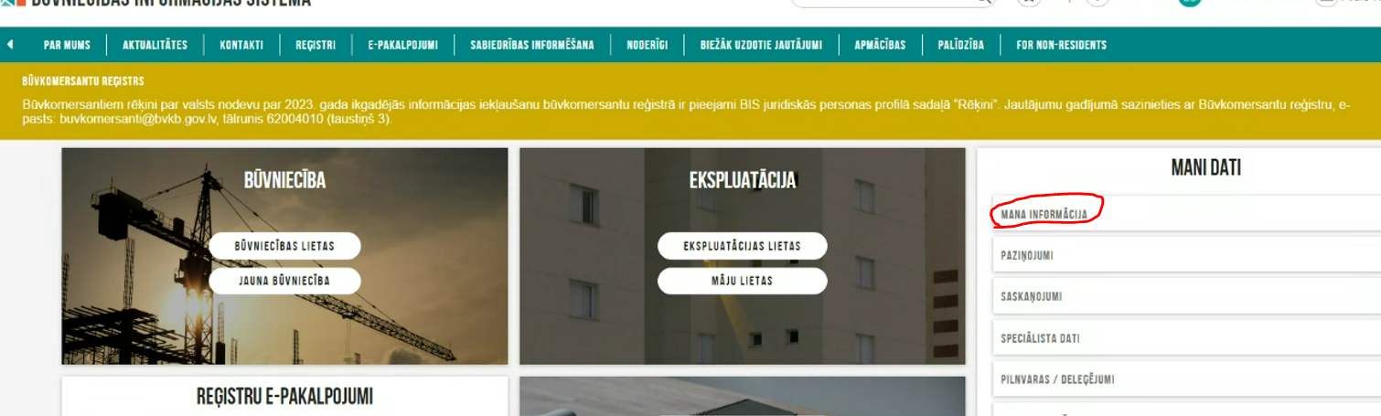
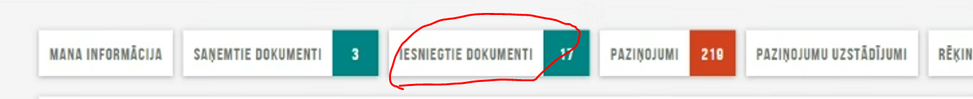
Kā būvspeciālists BIS ievieto PTA atzinumu?
Notes:
Pilnvarojums BIS no īpašnieka puses nav nepieciešamas. Ēkai ir jābūt kadastra apzīmējumam, ja tāda nav, īpašniekam jālūdz būvvladē būvi pirmsreģistrēt.

Slide 10
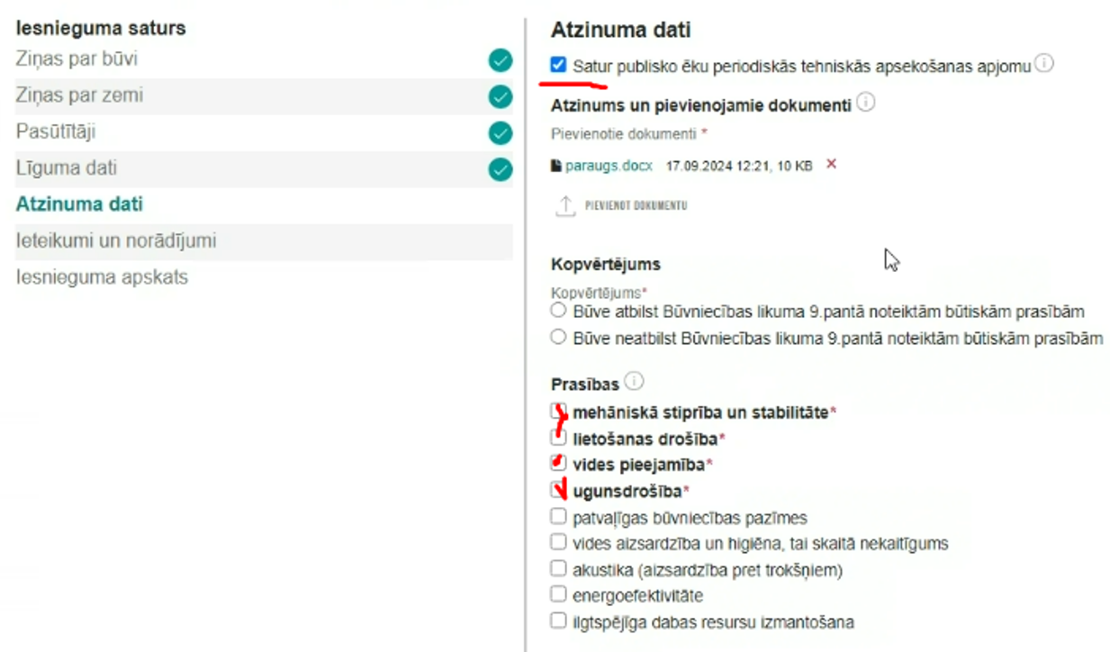
Strukturētie dati PTA atzinumā
BIS paziņojums par nepieciešamību veikt PTA trešās grupas ēkai

Slide 11
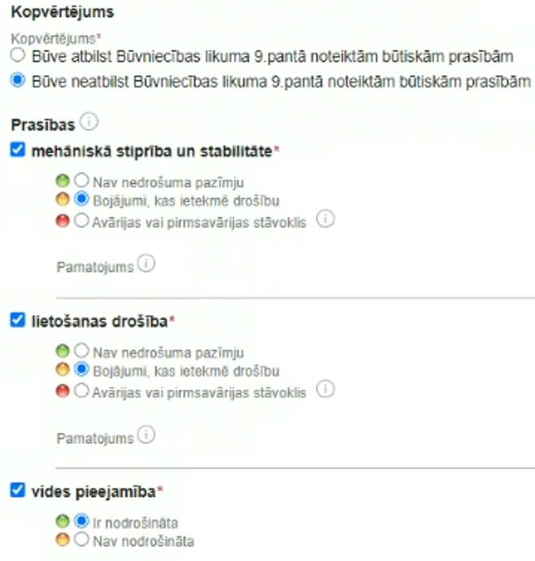
PAT atzinumā konstatētas neatbilstības
BIS tiek nosūtīts paziņojums būvvaldei/ BVKB/ VUGD
Notes:
Pie sarkanā, pie patvaļīgās - sūta BVKB

Slide 12
Būvspeciālista ieteikumi/ norādījumi PTA
Ieteikumi
Ieteikumus sniedz, lai būves īpašnieks, kā krietns un rūpīgs saimnieks, varētu plānot nepieciešamos būvdarbus, kas nepieciešami būves drošai un ekonomiski pamatotai ekspluatācijai.
Norādījumi
Norādījumu sadaļā sadaļā iekļaujami tikaitādi norādījumi, kuru neizpilde noteiktajā termiņā var radīt kaitējumu būves lietotājam, kaimiņam vai garāmgājējam
Notes:
Laicīga bojājumu novēršana, samazina uzturēšanas izmaksas nākotnē

Slide 13
Ko darīt, ja PAT atzinums nav ievietots BIS?
PTA ir veikta līdz 30.10.2021.
BIS paziņojums ir informatīvs
PTA ir veikta pēc 01.11.2021.
BIS paziņojums ir informatīvs
Būvspeciālistam atzinums jāievieto BIS
PTA ēkai nav veikta
Jāveic ēkas PTA
Ierosina administratīvā pārkāpuma lietvedību
Notes:
šobrīd ar faktisko datumu PTA ielikt nevar, bet norādījumos var ietver norādījumu īpašniekam nākamo PTA pēc 10 gadiem.
Ja notiek būvdarbi?!

Slide 14
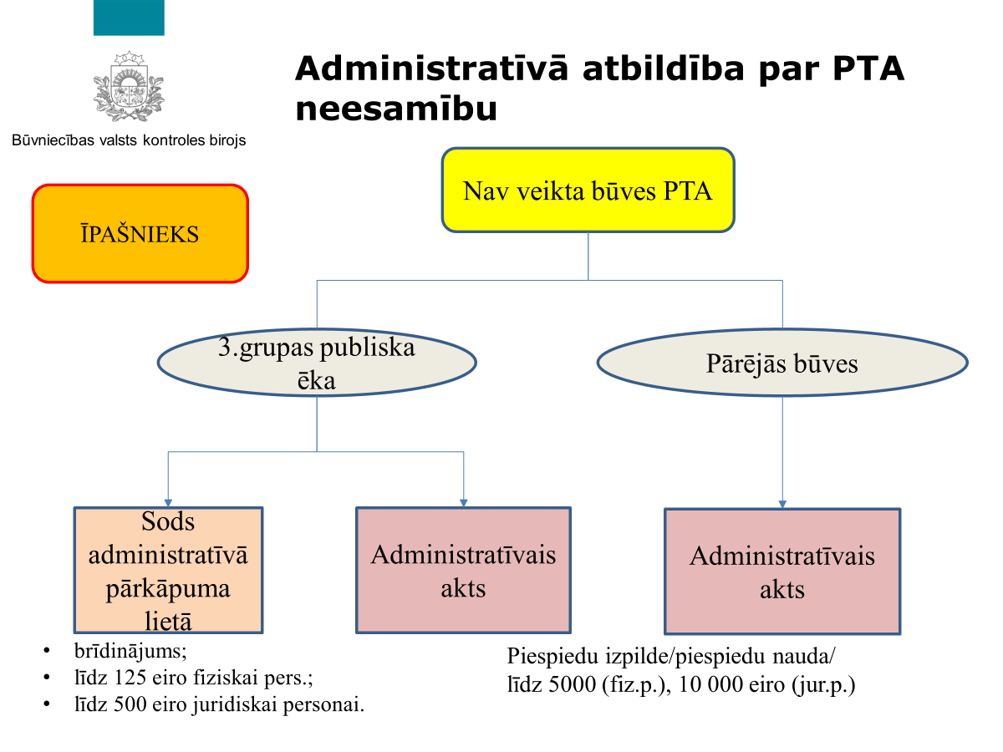

3. un 2. grupas publiskas ēkas

Slide 15
Paveiktais PTAA esamības kontrolē
2.grupas publiskas ēkas
20697
(ēku skaits)
7% ir veikta PTA
3.grupas publiskas ēkas
6664
(ēku skaits)
55% ir veikta PTA

Slide 16
Biežāk konstatētās neatbilstības periodiskās tehniskā apsekošanas veikšanā
Kristīne Griga
Būvju ekspluatācijas kontroles nodaļas vadītāja
Būvniecības kontroles departaments
11.04.2025.

Slide 17
Kāpēc ir nepieciešami korekti dati PTA atzinumā?
Īpašniekam saprotama rīcība
Ietekme uz BIS lietas riska līmeni
Uzraugošās iestādes ir informētas par neatbilstībām
Notiek korekta atkārtotu atgādinājumu nosūtīšana BIS
Informācijas uzglabāšana vienuviet

Slide 18
Manuāla datu apstrāde BIS
BIS ir nosūtīts atgādinājums par PTA veikšanu, bet tā nav jāveic, ja:
Ēka ir jaunbūve
Kopš ēkas nodošanas ekspluatācijā nav pagājuši 10 gadi
Ir veikta visas ēkas pārbūve/ atjaunošana

Slide 19
Prasība PTA atzinuma ievietošanai BIS
LBN 405-15
definēts PTA apjoms
LBN 405-15
no 01.09.2019. PTAA gatavo BIS
LBN 405-21
PTAA sastāda BIS

Slide 20
PTA atzinuma ievietošana BIS
Jānorāda, ka PTA ir periodiskā apsekošana (norāda apsekošanas datumu)
PTA apjomu samazināt nedrīkst!
Ēkas daļas apsekošana nav periodiskā apsekošana!
Atzinums, kas gatavots pēc 01.09.2019., jāievieto BIS (tas nav papildus pakalpojums!)
Notes:
Par atzinuma ievietošanu BIS atsevišķi nav jāvienojas, tas ir būvspeciālista pienākums.
No apsekošanas datuma tiek rēķināts, kad ir jāveic nākamā apsekošana.

Slide 21
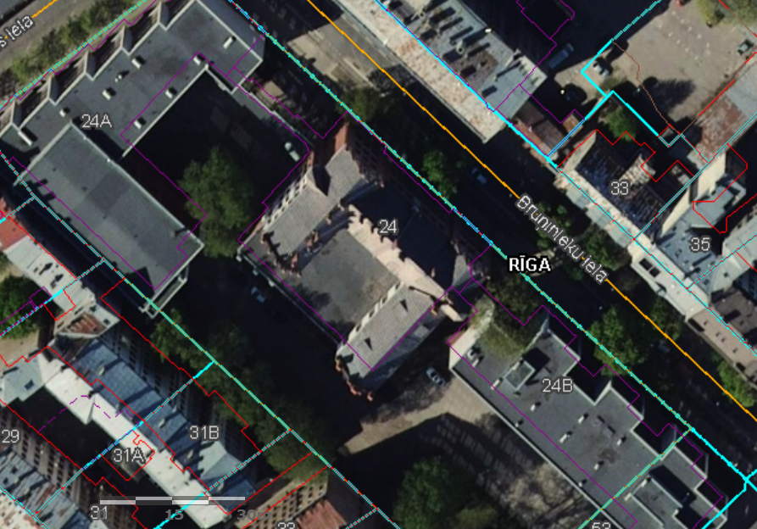
PTAA par savstarpēji saistītām būvēm
BIS tehniskās apsekošanas atzinumu gatavo par katru kadastru!
Notes:
Ja tomēr tiek gatavots viens atzinums, tad tas ir jāpievieno katrā ekspluatācijas lietā!

Slide 22
Vēsturisko PTA atzinumu ievietošana BIS
BIS atzinumu ievieto būvspeciālists, norādot apsekošanas datumu
Ja PTA atzinumu ievieto īpašnieks, tam nav iespējams izvēlēties korektu datni un nenostrādā BIS algoritmi
Var neievietots BIS, bet PTA atzinums ir jānosūta BVKB/ pašvaldības būvvaldei

Slide 23
Paldies!

